Slide 1

13주차 강의 자료
정치와 공론
제2장
시민사회의 유형

Slide 2
제 2 장 시민사회의 유형
목 차
제1절 비정부, 비영리 부문
제2절 풀뿌리 조직
제3절 사회운동
제4절 사회적 기업 및 기업가
제5절 한국 시민사회 유형

Slide 3
제 2 장 시민사회의 유형
제1절 비정부, 비영리 부문
시민유형
활동의 지향성
사적 시민(private citizen)과 공적 시민(public citizen)
사적 시민
개인적 권리와 이익실현에 관심, 이를 위해 공적 영역에 참여, 활동하는 시민유형
공적 시민
사회전체의 공공선 실현, 민주주의 가치실현 위해 공적 영역 참여, 활동하는 시민유형
활동의 자발성과 적극성 정도(수동성 / 능동성)와 활동의 지향성 정도
(사적 영역, 사익 / 공적 영역, 공익)

Slide 4
제 2 장 시민사회의 유형
제1절 비정부, 비영리 부문
시민 유형
구분 | 활동의 자발성 |  | 활동의 지향성
 | 수동성 | 능동성 | 사적 영역 | 공적 영역
참여적 시민 |  | 0 |  | 0
추종적 시민 | 0 |  |  | 0
도피적 시민 |  |  | 0
주장적 시민 |  | 0 | 0
참여적 시민형(참여형) : 자발적 능동적 참여, 공적 영역과 공익지향
추종적 시민형(추종형) : 타인의 권유나 동원에 의한 수동성, 공익지향
도피적 시민형(도피형, 무관심형) : 사적 영역과 사익에만 관심, 공적 영역에 대한 무관심, 현실도피
4. 주장적 시민형(주장형) : 사적 영역과 사익 관심, 이를 위해 자발적, 적극적으로 능동적 참여

Slide 5
❍ 능동성 및 건설성 정도에 의한 분류 (불만족에 대한 시민 대응 국면)
적극적(active)
Ⅰ. 적극적 참여
주장(Voice)
- 관료 접촉
- 정치적 쟁점 토론
- 선거운동
- 선거 기부
- 근린집단 참여
- 시위 참가
Ⅱ. 중도적 참여
이탈(Exit)
- 지역을 떠나거나 이주를 고려
- 정부 서비스에 대한 민간
- 부문의 대안을 선택
건설적
(constructive)
비건설적
(destructive)
Ⅲ. 소극적 참여
충성(Loyalty)
- 투표
- 지역사회 선전
- 지역사회에 대한
지지표명
Ⅳ. 참여거부
무시(Neglect)
- 투표 거부
- 참여효과에 대한 불신
- 공직자 불신
수동적(passive)

Slide 6
❍ 급진성 및 합법성 정도에 의한 분류
- 싸부세도와 아르체(Sabucedo & Arce )
- 유형 1 : 선거관련 참여 : 정치집회 참석, 투표, 투표 권유
- 유형 2 : 합법적 비관습적 참여 : 신문투고, 합법적 데모, 합법적 투쟁
- 유형 3 : 비폭력적 항의 : 인가되지 않은 데모, 투쟁, 도로 및 건물점거
- 유형 4 : 폭력적 항의 : 보이콧, 무장폭력, 사적 소유물 파괴 등
• 비판 : 수직축의 보수적 참여자는 합법적 참여자와 상당부분 중복
급진적
Ⅳ. 폭력적 항의
Ⅱ. 합법적, 비관습적 참여
체제외부적
(비합법적,
비제도적)
체제내부적
(합법적,제도적)
Ⅲ. 비폭력적 항의
Ⅰ. 선거 관련 참여
보수적

Slide 7
곤란도에 의한 분류
참여유형
투사형 활동
(gladiatorial activities)
과도형 활동
(transitional activities)
관객형 활동
(spectoator activities)
무관심형(apathetics)
참여활동의 예
공직 또는 정당직의 점유
선거입후보
청원, 증언
정치기금 모집
정당간부회의 참석
정당 가입 및 활동
정치운동에 가담
정치적 집회 참가
정치헌금
공직자(관료, 의원) 접촉
정치관련 배지 또는 스티커 부착
투표에 관한 대화 시도
정치적 담화 시도
투표
정치적 문제에 접촉
비참여

Slide 8
제 2 장 시민사회의 유형
제1절 비정부, 비영리 부문
비정부기구
다원적이고 복합적인 시민사회 역에서 다양한 가치관을 지닌 다수의 결사체들은 갈등하고 협력하게 됨
비정부기구는 국가기구와 관계를 맺고 협의하는 조직, 곧 정부 이외의 기구로서 국가주권의 범위를 벗어나 사회적 연대와 공공목적을 실현하기 위한 자발적인 공식조직

Slide 9
제 2 장 시민사회의 유형
제1절 비정부, 비영리 부문
비영리기구
미국의 비영리기구는 정부와 기업을 제외한, 자체 관리절차에 따라 공공목적에 봉사 하는 단체를 의미
공식적 조직, 사조직, 이윤배분 금 지, 자율관리, 자원봉사, 공익추구의 특징

Slide 10
제 2 장 시민사회의 유형
제1절 비정부, 비영리 부문
시민사회단체
정부가 하지 않는 일을 수행하거나 정부를 보조하는 역할을 수행하는 단체의 의미가 강함
정부와 협력하여 공공서비스를 제공하는 비영리병원, 사립학교, 사회복지기관 등의 단체는 제외되며, 한국의 ‘시민단체’와 유사한 개념

Slide 11
제 2 장 시민사회의 유형
제2절 풀뿌리 조직
풀뿌리 조직
시민의 대표가 아닌 실제 시민이 주체가 되며, 참된 민주주의를 실현하고자 하는 노력을 의미함
참여와 주제역의 확대
풀뿌리 조직은 분권과 자율성을 그 특징으로 함

Slide 12
제 2 장 시민사회의 유형
제3절 사회운동
사회운동
‘투쟁적 정치’에 의해 야기되는데, 여기서 투쟁적 정치란 시민들과 정치 혹은 경제 엘리트 간의 대결을 특징으로 함
비공식적으로 조직되어 있다고 하더라도 사회운동은 목적과 방향성을 지님
사회운동은 목표 측면에서 권력을 추구하거나 정책향력을 추구함

Slide 13
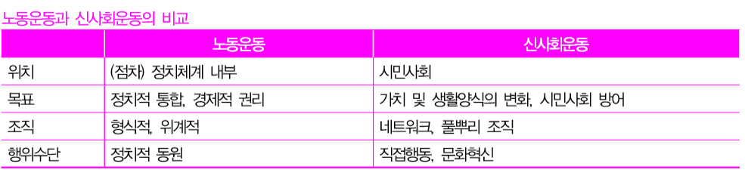
제 2 장 시민사회의 유형
제3절 사회운동
사회운동
신사회운동은 목표 측면에서 산업민주주의 국가에서 강조되었던 부와 물질적 행복에 의문을 제기함

Slide 14
❍ 사회운동과 신사회운동의 비교
 | 사회운동 | 신사회운동
이데올로기 차원 | - 운동 이데올로기에 이론적 바탕을 둠 정치체계 내부 | - 특정 이데올로기에 이론적 바탕을 두지 않음 시민사회
목적과 주제 | - 비교적 단일하고 선명 | - 목적과 주제가 다양하며, 이슈도 빠르게 변화
조직적 기반과 구조 | - 조직적 측면에의 의존도가 높음 - 중앙집권적 위계구조 | - 조직 개념이 미약 - 관료적 요소가 상대적으로 배제됨 (분권적, 개방적, 민주적 구조 선호)
지도자의 역할 | - 매우 중요 | - 지도부 역할이 상대적으로 미미하고, 지도자의 역할도 비교적 적음
행동방식 | - 비교적 일정 | - 행동양태에서 매우 다양함
연 합 | - | - 독자적인 신사회운동들 간의 연합이 용이하고, 다양한 커뮤니케이션 수단이 존재

Slide 15
제 2 장 시민사회의 유형
제4절 사회적 기업 및 기업가
사회적 기업 및 기업가
세계가 직면한 시스템의 문제를 다루도록 동기부여 된 시민사회의 새로운 세대를 대표함
사회적 기업가의 활동은 긍정적인 외부성과 새로운 시강구조를 창출함으로써 사회적, 환경적 결과에 중점을 두는 혁신과 변화를 초래하기 위하여 조직적 융합을 활용할 수 있음

Slide 16
제 2 장 시민사회의 유형
제4절 사회적 기업 및 기업가
사회적 기업 및 기업가의 특징
‘사회성’에는 기업가정신이 작동하는 미시적 수준의 제도적 맥락이 포함
‘혁신’은 체계를 변화시키고 새로운 경제적 균형을 중심으로 시장을 재편성함
사회적 기업가정신의 시장 지향성은 사회적 기업가의 이윤 추구 비즈니스 모델로 인식

Slide 17
제 2 장 시민사회의 유형
제5절 한국 시민사회 유형
한국 시민사회 유형
시민사회의 지속가능성은 자체의 건실한 조직을 갖추고 시민들의 자발적 참여에 기초하여 성장하고 발전
정부와 파트너십(또는 적대적) 관계 등 정치사회적 환경에 지배를 받으며, 평등과 민주주의 등 사회가 추구하는 가치 실현에 기여함

Slide 18
제 3 장 시민사회의 영역
목 차
제3장
시민사회의 영역
제1절 이론적 논의
제2절 국가와 시민사회
제3절 시장과 시민사회
제4절 국가-시장-시민사회 거버넌스

Slide 19
제 3 장 시민사회의 영역
제1절 이론적 논의
시민사회
국가의 정의 와 범위가 주어진 뒤에 그것에 속하지 않는 역이라고 할 수 있는 것이 시민사회
해당 국가에 소속되는 이상 모든 성원에게 보편적으로 적용됨
이에 반해, 시민사회에 소속되는 것은 자신의 선택에 달려 있으며, 자신의 필요와 이익에 따라 자유롭게 가입과 탈퇴가 가능

Slide 20
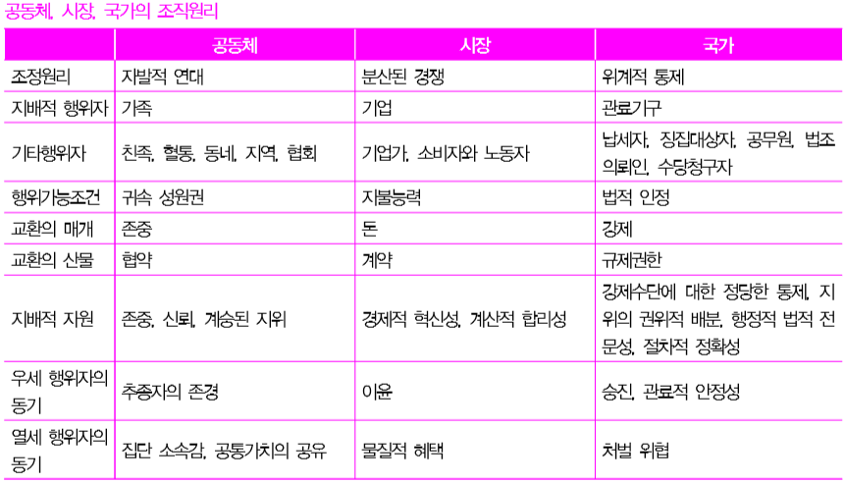
제 3 장 시민사회의 영역
제1절 이론적 논의

Slide 21
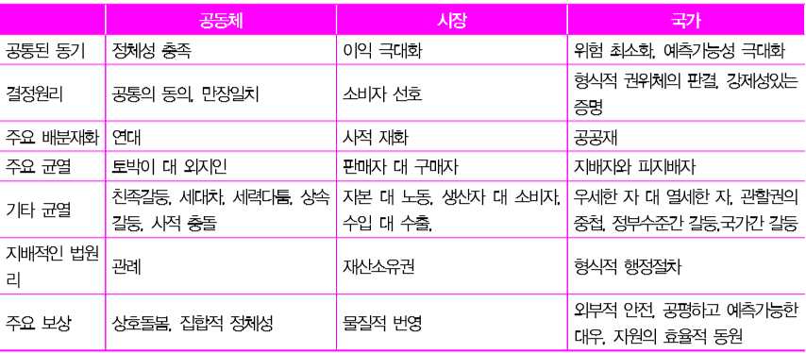
제 3 장 시민사회의 영역
제1절 이론적 논의

Slide 22
제 3 장 시민사회의 영역
제2절 국가와 시민사회
국가와 시민사회
법과 공공정책을 통해서 정부는 제도적 틀을 구축하고 이러한 틀 안에서 시민사회와 사회집단이 형성 되고 자신들의 활동을 하게 됨
강제력과 유인의 부여를 통해서 국가는 결사체를 육성하거나 제약하며, 규제하고 지도할 뿐 아니라 지원할 수도 있음

Slide 23
제 3 장 시민사회의 영역
제2절 국가와 시민사회
국가와 시민사회
자발적 결사체이든, 귀속집단이나 종교, 문화, 인종 집단이든 그들은 나름대로 내부 구성원에게 규칙과 강제 를 부과하고 권리와 혜택, 그리고 집합적 목표를 설정함
국가가 시민사회에 대해서 규제하고 조정하는 역할을 하며, 공공선의 보루 역할을 한다는 것은 어디까지나 이상적 상황

Slide 24
제 3 장 시민사회의 영역
제3절 시장과 시민사회
시장과 시민사회
시장을 규율하는 원리인 분산적 경쟁과 다원주의에 대 비해서 사회의 주요이익을 독점적으로 대변하는 단체 간의 교섭과 합의를 통해 장기적이고 안정적이고 조화로운 거버넌스를 창출하는 조합주의 혹은 코포라티즘이 제시된 것
시장도 비정부 수준에서 화폐를 매개로 한 투자, 생산, 교환, 소비의 역이라는 점에서 모든 시장 참여자는 언어와 관습과 같은 사회적 규약에 구속 받고 구성해 나가는 일을 하게 됨

Slide 25
제 3 장 시민사회의 영역
제4절 국가-시장-시민사회 거버넌스
시장과 시민사회
시장기제와 기업 행위자는 생산자 집단이나 소비자를 대상화하지 않고 그들의 생활 안정과 복리증진을 함께 도모함으로써 이윤 가치와 사회적 가치를 두루 달성할 수 있다는 인식이 확산
시민사회의 경우에도 순전히 자발성과 상호부조에만 의존하는 것이 아니라, 정부 및 기업과의 파트너십을 구축함으로써 시너지를 발휘할 수 있음

Slide 26
거버넌스 유형과 시민참여
❍ 참여의 정책효과와 권력구조
정부형 거버넌스
정부가 시장과 시민사회를 주도적으로 관리
계층제에 근간한 시장경쟁원리와 관리주의가 운영원리
정부와 시민사회의 권력 균형을 위하여 참여의 양이 강조되어야 함
시장형 거버넌스
시장의 자율적 작동범위를 확장하려는 유형
경쟁원리와 고객주의를 근간으로 하는 시장주의가 운영원리
정부형 거버넌스에 비하여 참여의 질에 대한 요구가 상대적으로 커짐
참여형 거버넌스
대의제의 한계를 보완하기 위해 시민의 적극적 참여를 강조하는 유형
참여민주주의가 운영원리
참여의 양은 확보되기 쉬우므로 상대적으로 참여의 질을 강조함

Slide 27
참여형 거버넌스 형성을 위한 정책과제
1) 참여기회의 확장
투표율 제고
직접참여 강화
2) 시민역량의 강화와 시민교육
민주적 역량 : 참여의식과 공공의식
3) 공직자 혁신
공직자 의식혁신을 위한 공무원 교육체제 혁신, 의정연수의 제도화 등
4) 시민에 대한 정부의 신뢰
5) 시민단체의 역할정립
6) 지역사회에 대한 관심제고

Slide 28
Thank you !
감사합니다.

